Slide 1


Nhiệt liệt đón chào
quý thầy cô giáo về dự giờ!
Môn: Tiếng Việt
Lớp 2CV
Nguyễn Thị Hồng Ngân
Trường Tiểu học Chiềng Sơn

Slide 2
Thứ hai, ngày 18 tháng 12 năm 2024
Tiếng Việt

Slide 3


Khởi động

Slide 4







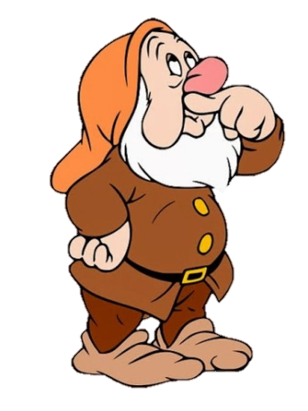



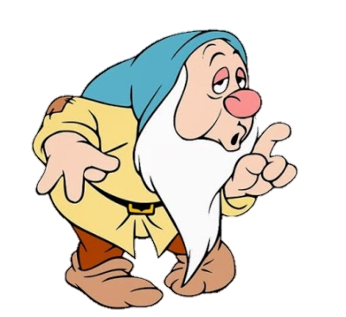
Bạch Tuyết và 7 chú lùn

Slide 5





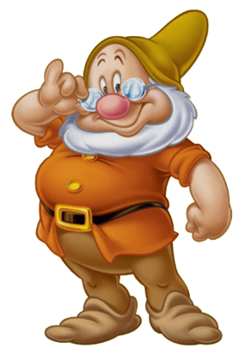


Hôm trước chúng ta học bài gì?
Chuyện bốn mùa

Slide 6


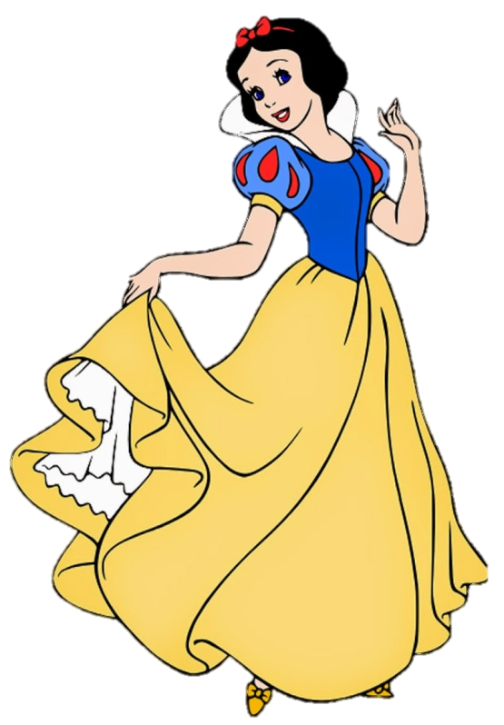

Ý nghĩa của bài nói lên điều gì?
Mời 1 nhóm lên đọc phân vai câu chuyện
Chuyện bốn mùa
Ý nghĩa: Bốn mùa xuân, hạ, thu, đông, mỗi mùa mỗi vẻ đẹp riêng và đều có ích lợi cho cuộc sống.

Slide 7

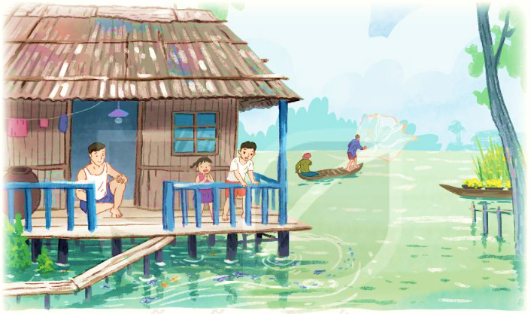
Bức tranh vẽ cảnh gì?

Slide 8
Thứ hai, ngày 18 tháng 12 năm 2024
Tiếng Việt
Bài 2: Mùa nước nổi (Tiết 1)

Slide 9
Đọc mẫu
Mùa nước nổi
Mùa này, người làng tôi gọi mùa nước nổi, không gọi là mùa nước lũ, vì nước lên hiền hoà. Nước mỗi ngày một dâng lên. Mưa dầm dề, mưa sướt mướt ngày này qua ngày khác.
Rồi đến rằm tháng Bảy. “Rằm tháng Bảy nước nhảy lên bờ”. Dòng sông Cửu Long đã no đầy, lại tràn qua bờ. Nước trong ao hồ, trong đồng ruộng của mùa mưa hoà lẫn với nước dòng sông Cửu Long.
Đồng ruộng, vườn tược và cây cỏ như biết giữ lại hạt phù sa ở quanh mình, nước lại trong dần. Ngồi trong nhà, ta thấy cả những đàn cá ròng ròng, từng đàn, từng đàn theo cá mẹ xuôi theo dòng nước, vào tận đồng sâu.
Ngủ một đêm, sáng dậy, nước ngập lên những viên gạch. Phải lấy ván, lấy tre làm cầu từ cửa trước vào đến tận bếp. Vui quá! Có cả một cây cầu lắt lẻo ngay dưới mái nhà.
(Theo Nguyễn Quang Sáng)

Slide 10
Luyện đọc từ khó
Mùa nước nổi
Mùa này, người làng tôi gọi mùa nước nổi, không gọi là mùa nước lũ, vì nước lên hiền hoà. Nước mỗi ngày một dâng lên. Mưa dầm dề, mưa sướt mướt ngày này qua ngày khác.
Rồi đến rằm tháng Bảy. “Rằm tháng Bảy nước nhảy lên bờ”. Dòng sông Cửu Long đã no đầy, lại tràn qua bờ. Nước trong ao hồ, trong đồng ruộng của mùa mưa hoà lẫn với nước dòng sông Cửu Long.
Đồng ruộng, vườn tược và cây cỏ như biết giữ lại hạt phù sa ở quanh mình, nước lại trong dần. Ngồi trong nhà, ta thấy cả những đàn cá ròng ròng, từng đàn, từng đàn theo cá mẹ xuôi theo dòng nước, vào tận đồng sâu.
Ngủ một đêm, sáng dậy, nước ngập lên những viên gạch. Phải lấy ván, lấy tre làm cầu từ cửa trước vào đến tận bếp. Vui quá! Có cả một cây cầu lắt lẻo ngay dưới mái nhà.
(Theo Nguyễn Quang Sáng)

Slide 11
Luyện đọc câu dài
Nước trong ao hồ, trong đồng ruộng của mùa mưa hoà lẫn với nước dòng sông Cửu Long.
Mưa dầm dề, mưa sướt mướt ngày này qua ngày khác.
Mưa dầm dề, mưa sướt mướt ngày này qua ngày khác.

Slide 12
Chia đoạn
Mùa nước nổi
Mùa này, người làng tôi gọi là mùa nước nổi, không gọi là mùa nước lũ, vì nước lên hiền hoà. Nước mỗi ngày một dâng lên. Mưa dầm dề, mưa sướt mướt ngày này qua ngày khác.
Rồi đến rằm tháng Bảy. “Rằm tháng Bảy nước nhảy lên bờ”. Dòng sông Cửu Long đã no đầy, lại tràn qua bờ. Nước trong ao hồ, trong đồng ruộng của mùa mưa hoà lẫn với nước dòng sông Cửu Long.
Đồng ruộng, vườn tược và cây cỏ như biết giữ lại hạt phù sa ở quanh mình, nước lại trong dần. Ngồi trong nhà, ta thấy cả những đàn cá ròng ròng, từng đàn, từng đàn theo cá mẹ xuôi theo dòng nước, vào tận đồng sâu.
Ngủ một đêm, sáng dậy, nước ngập lên những viên gạch. Phải lấy ván, lấy tre làm cầu từ cửa trước vào đến tận bếp. Vui quá! Có cả một cây cầu lắt lẻo ngay dưới mái nhà.
(Theo Nguyễn Quang Sáng)
1
2
3
4

Slide 13
Đọc nối tiếp đoạn trước lớp
Mùa nước nổi
Mùa này, người làng tôi gọi là mùa nước nổi, không gọi là mùa nước lũ, vì nước lên hiền hoà. Nước mỗi ngày một dâng lên. Mưa dầm dề, mưa sướt mướt ngày này qua ngày khác.
Rồi đến rằm tháng Bảy. “Rằm tháng Bảy nước nhảy lên bờ”. Dòng sông Cửu Long đã no đầy, lại tràn qua bờ. Nước trong ao hồ, trong đồng ruộng của mùa mưa hoà lẫn với nước dòng sông Cửu Long.
Đồng ruộng, vườn tược và cây cỏ như biết giữ lại hạt phù sa ở quanh mình, nước lại trong dần. Ngồi trong nhà, ta thấy cả những đàn cá ròng ròng, từng đàn, từng đàn theo cá mẹ xuôi theo dòng nước, vào tận đồng sâu.
Ngủ một đêm, sáng dậy, nước ngập lên những viên gạch. Phải lấy ván, lấy tre làm cầu từ cửa trước vào đến tận bếp. Vui quá! Có cả một cây cầu lắt lẻo ngay dưới mái nhà.
(Theo Nguyễn Quang Sáng)
1
2
3
4

Slide 14
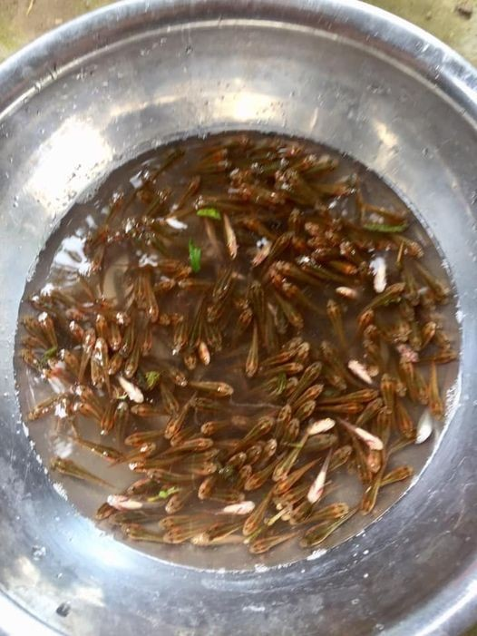
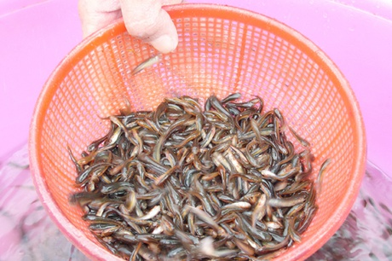
Từ ngữ
Cá ròng ròng (cá lòng ròng):
Loài cá lóc nhỏ, thường bơi theo đàn vào mừa nước nổi

Slide 15
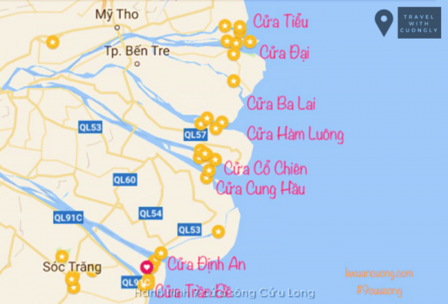
Từ ngữ
Cửu Long:
Một con sông lớn ở miền Nam nước ta

Slide 16
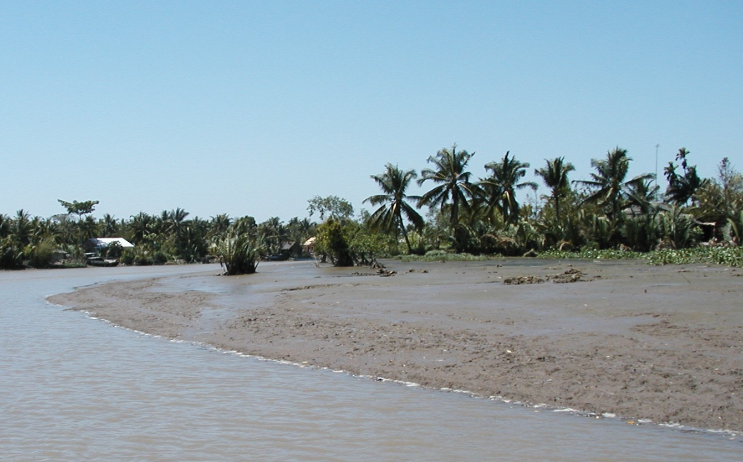
Từ ngữ
Phù sa:
Đất, cát nhỏ mịn, hòa tan trong dòng nước hoặc lắng đọng lại ở bờ sông, bãi bồi.

Slide 17
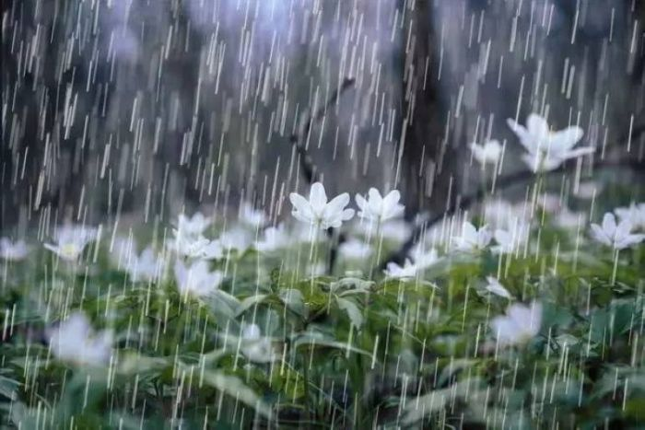
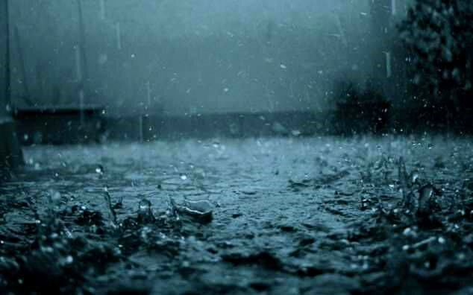
Từ ngữ
Dầm dề:
Ý nói mưa kéo dài

Slide 18
Từ ngữ
Sướt mướt:
Ý nói mưa buồn

Slide 19
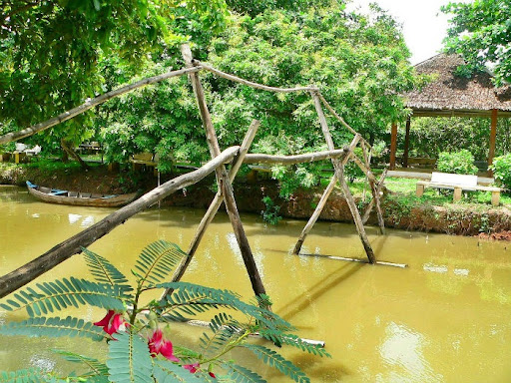
Từ ngữ
Lắt lẻo:
Chông chênh, không vững chắc ở trên cao

Slide 20
Đọc nối tiếp đoạn trong nhóm 4
Mùa nước nổi
Mùa này, người làng tôi gọi là mùa nước nổi, không gọi là mùa nước lũ, vì nước lên hiền hoà. Nước mỗi ngày một dâng lên. Mưa dầm dề, mưa sướt mướt ngày này qua ngày khác.
Rồi đến rằm tháng Bảy. “Rằm tháng Bảy nước nhảy lên bờ”. Dòng sông Cửu Long đã no đầy, lại tràn qua bờ. Nước trong ao hồ, trong đồng ruộng của mùa mưa hoà lẫn với nước dòng sông Cửu Long.
Đồng ruộng, vườn tược và cây cỏ như biết giữ lại hạt phù sa ở quanh mình, nước lại trong dần. Ngồi trong nhà, ta thấy cả những đàn cá ròng ròng, từng đàn, từng đàn theo cá mẹ xuôi theo dòng nước, vào tận đồng sâu.
Ngủ một đêm, sáng dậy, nước ngập lên những viên gạch. Phải lấy ván, lấy tre làm cầu từ cửa trước vào đến tận bếp. Vui quá! Có cả một cây cầu lắt lẻo ngay dưới mái nhà.
(Theo Nguyễn Quang Sáng)

Slide 21
Đọc toàn bài
Mùa nước nổi
Mùa này, người làng tôi gọi là mùa nước nổi, không gọi là mùa nước lũ, vì nước lên hiền hoà. Nước mỗi ngày một dâng lên. Mưa dầm dề, mưa sướt mướt ngày này qua ngày khác.
Rồi đến rằm tháng Bảy. “Rằm tháng Bảy nước nhảy lên bờ”. Dòng sông Cửu Long đã no đầy, lại tràn qua bờ. Nước trong ao hồ, trong đồng ruộng của mùa mưa hoà lẫn với nước dòng sông Cửu Long.
Đồng ruộng, vườn tược và cây cỏ như biết giữ lại hạt phù sa ở quanh mình, nước lại trong dần. Ngồi trong nhà, ta thấy cả những đàn cá ròng ròng, từng đàn, từng đàn theo cá mẹ xuôi theo dòng nước, vào tận đồng sâu.
Ngủ một đêm, sáng dậy, nước ngập lên những viên gạch. Phải lấy ván, lấy tre làm cầu từ cửa trước vào đến tận bếp. Vui quá! Có cả một cây cầu lắt lẻo ngay dưới mái nhà.
(Theo Nguyễn Quang Sáng)

Slide 22
Thứ hai, ngày 18 tháng 12 năm 2024
Tiếng Việt
Bài 2: Mùa nước nổi (Tiết 1)

Slide 23



Tạm biệt hẹn gặp lại quý thầy cô và các em

